Slide 1
깃허브 정리
2021563047 이근석
깃 허브 주소
https://github.com/LGeunSik/SystenPgm/tree/main

Slide 2
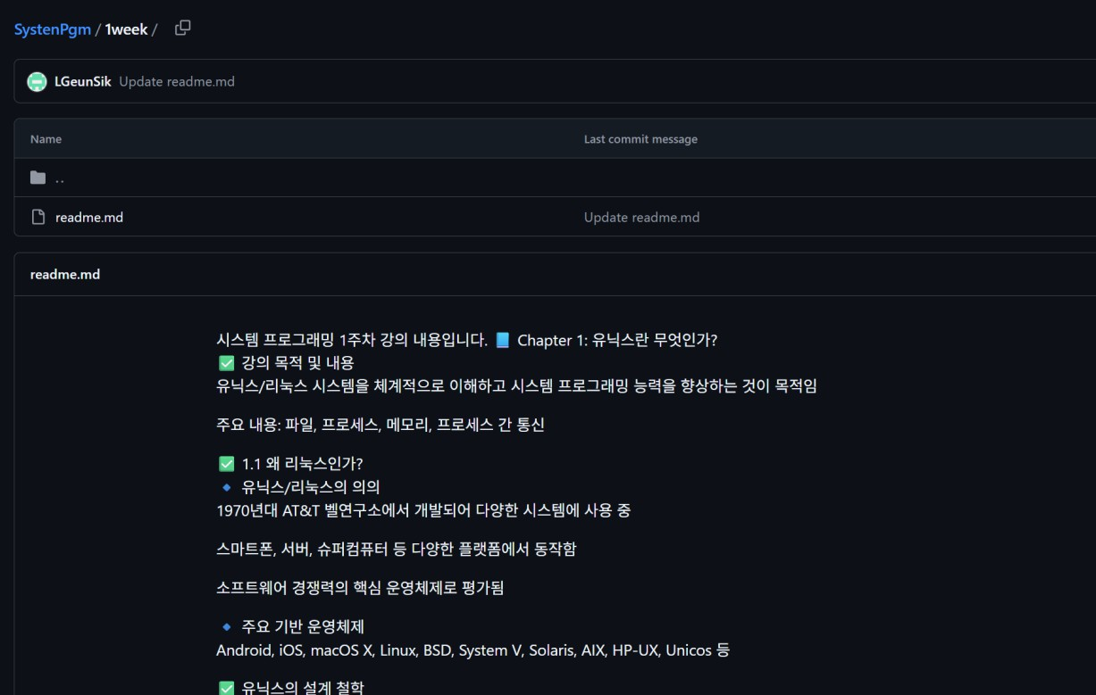
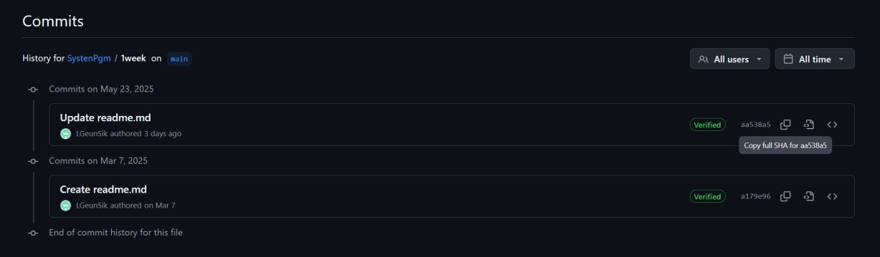
1주차 내용

Slide 3
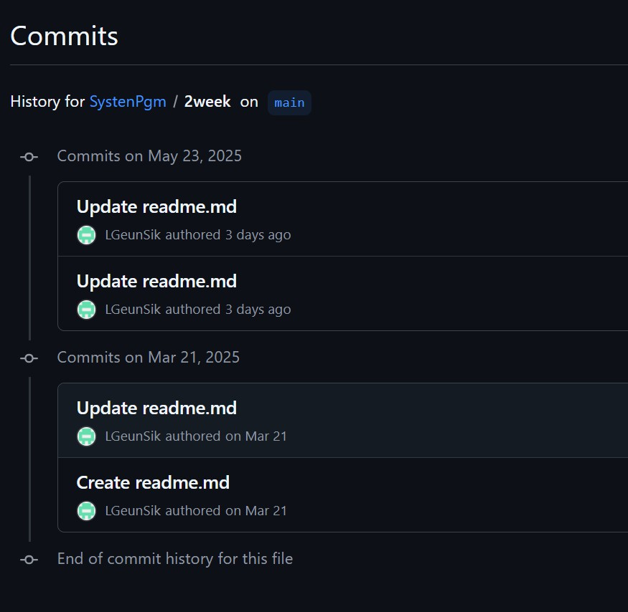
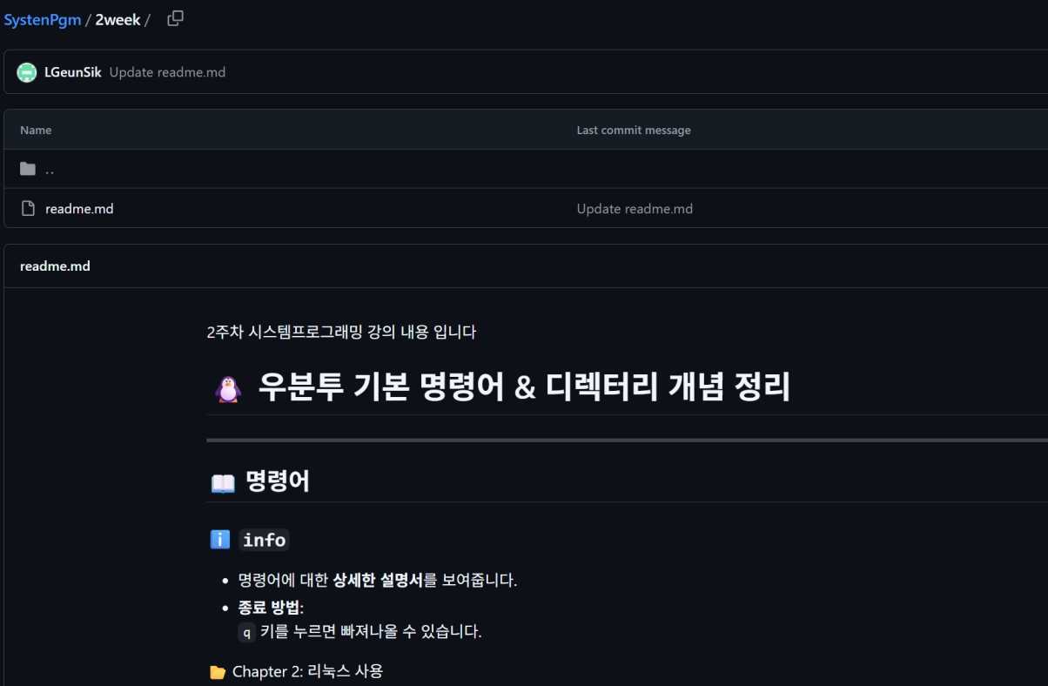
2주차 내용

Slide 4
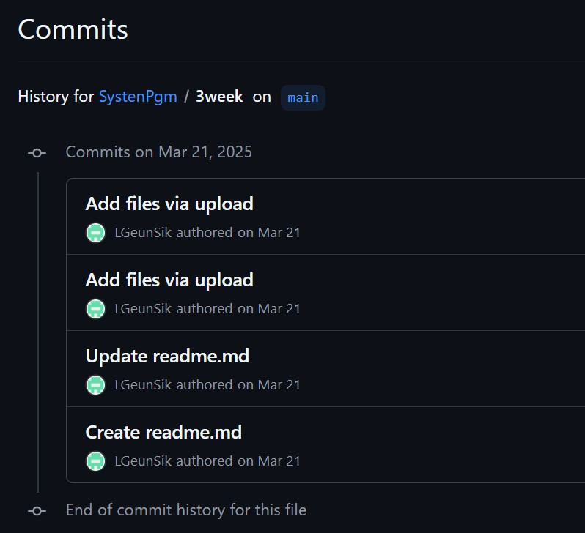
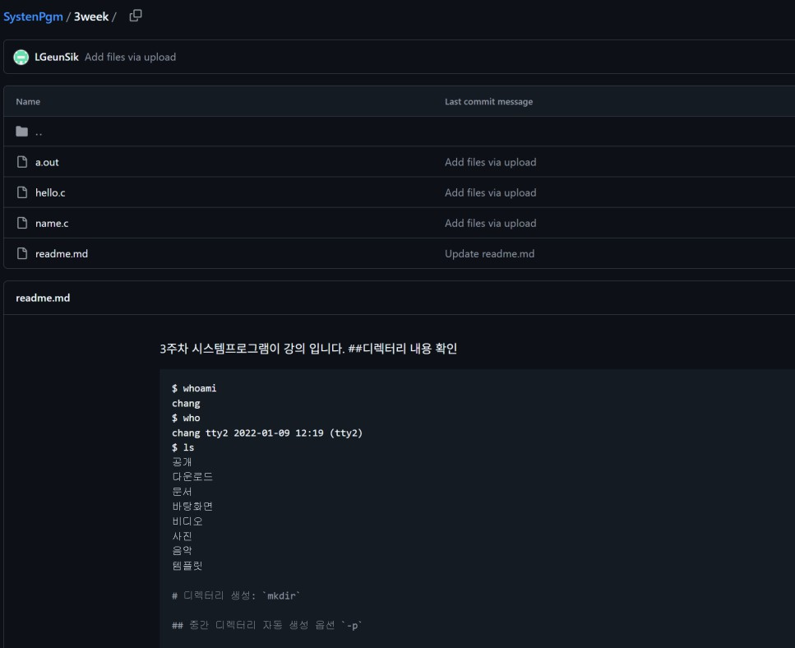
3주차 내용

Slide 5
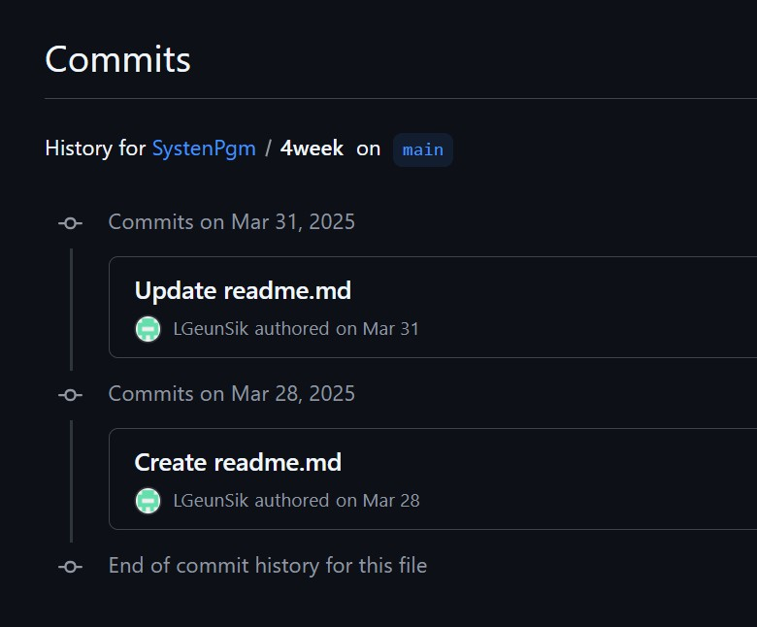
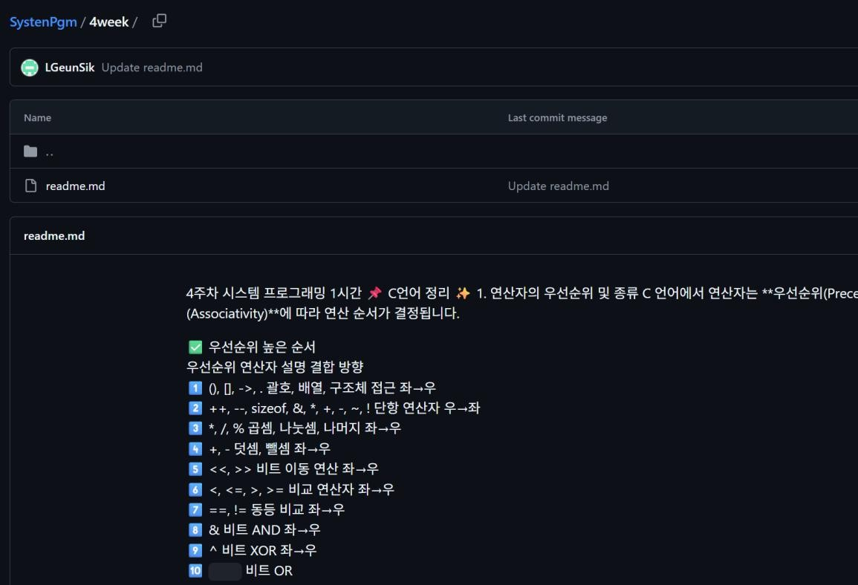
4주차 내용

Slide 6
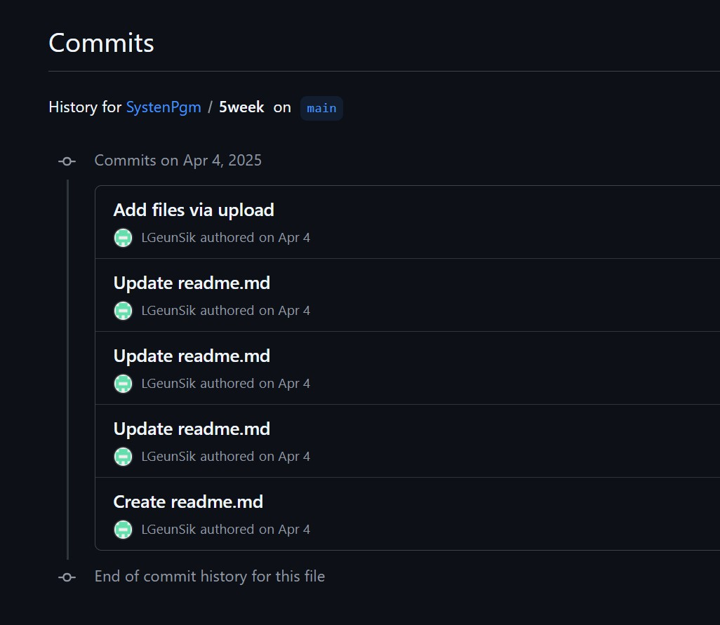
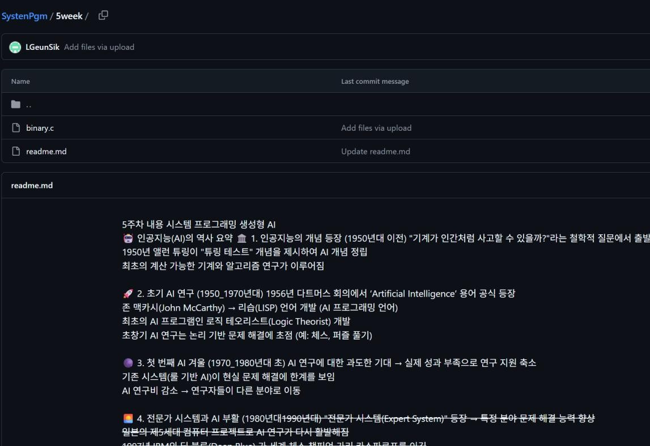
5주차 내용

Slide 7
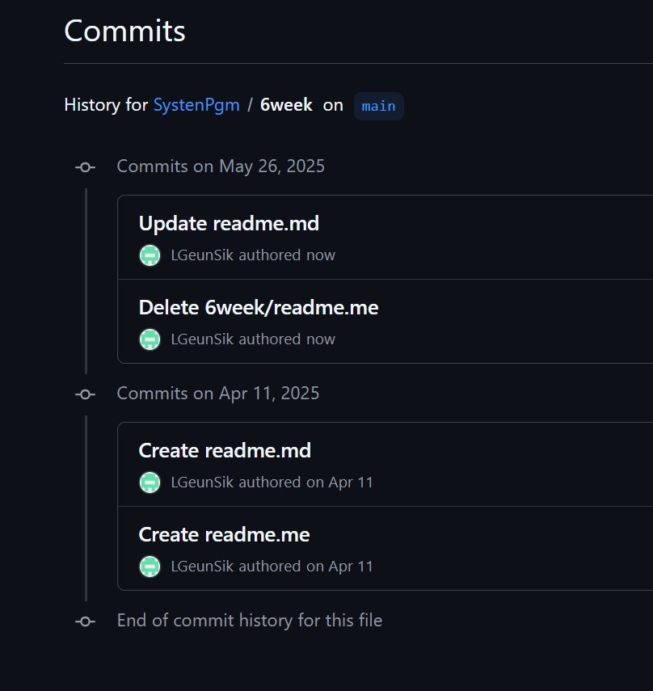
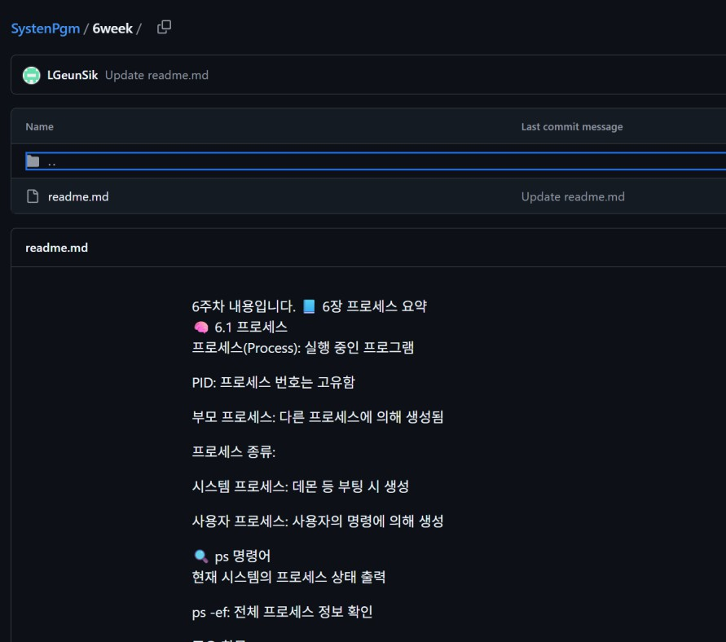
6주차 내용

Slide 8
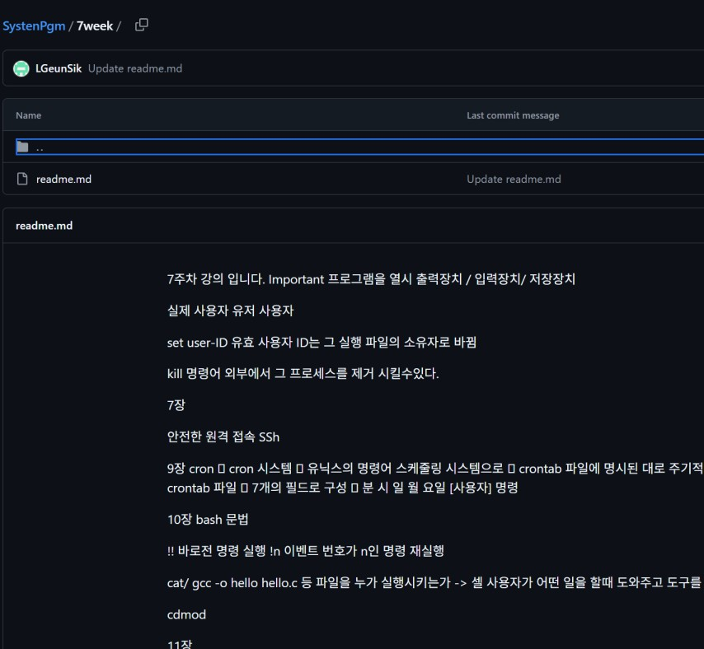
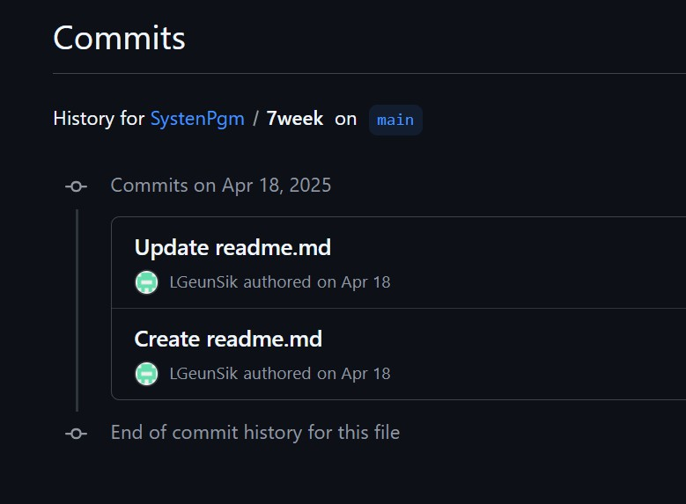
7주차 내용

Slide 9
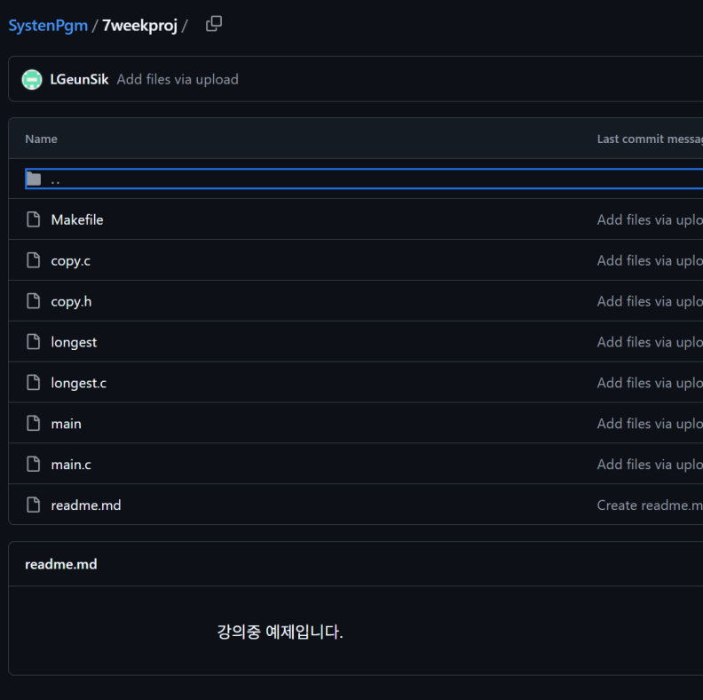
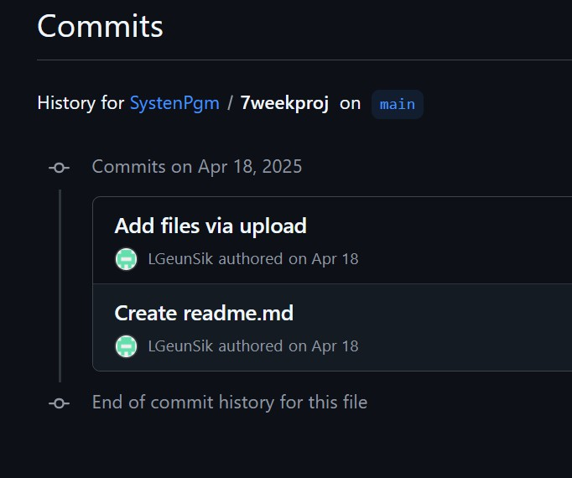
7주차 프로젝트 내용

Slide 10
중간고사
8주차

Slide 11
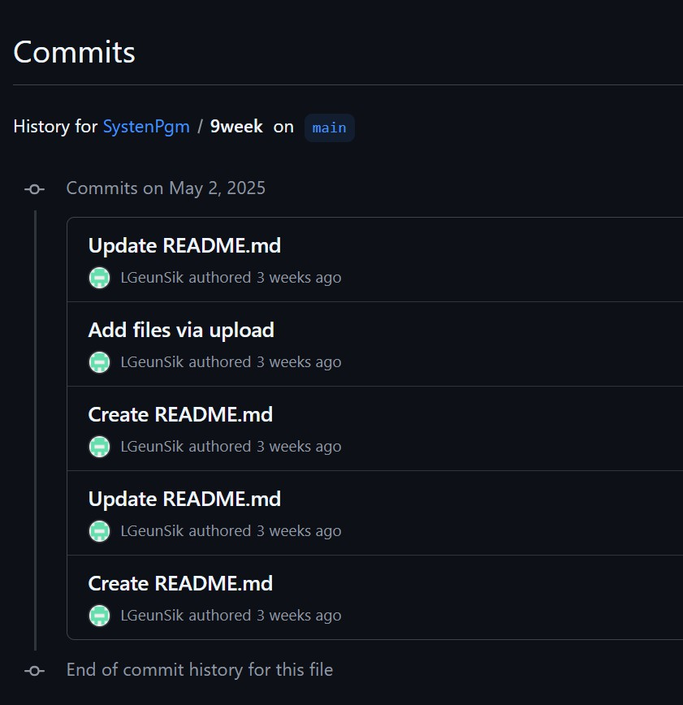
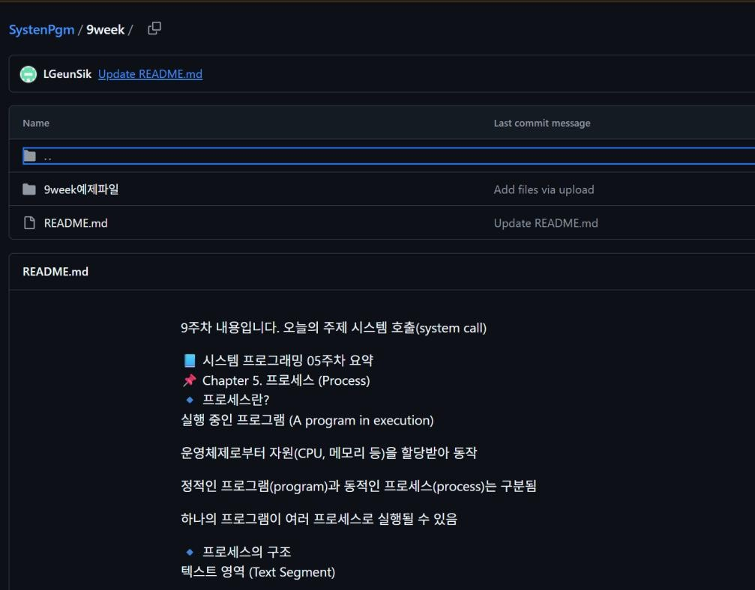
9주차 내용

Slide 12
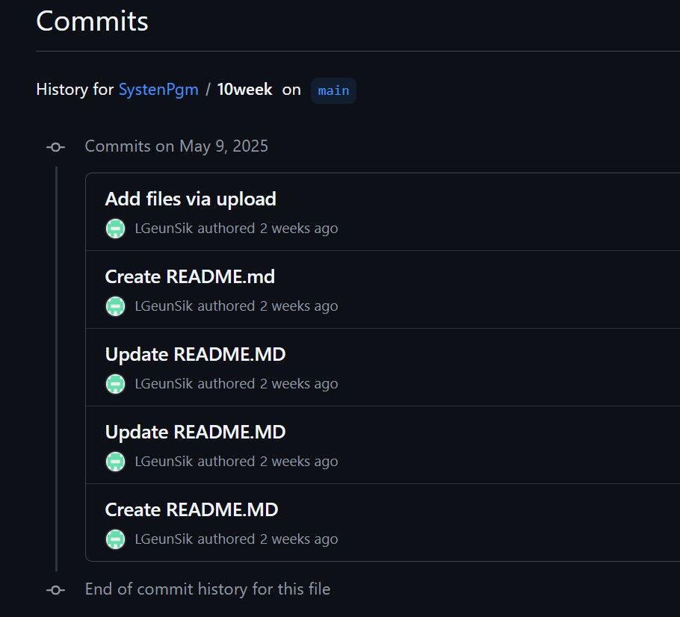
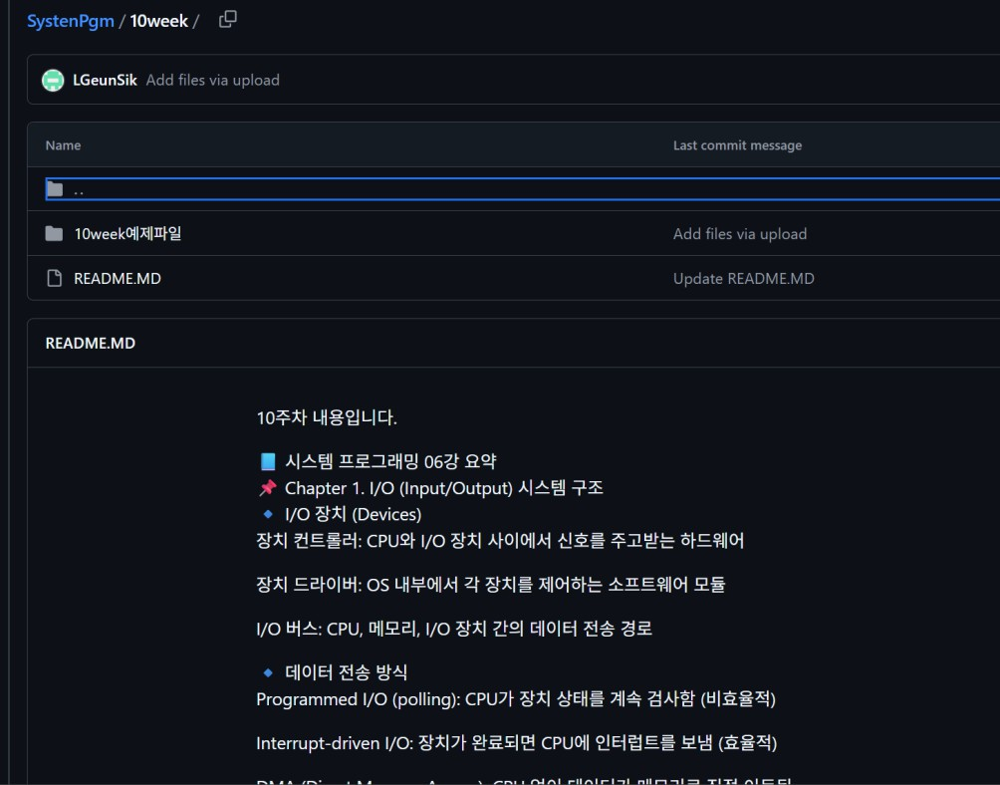
10주차 내용

Slide 13
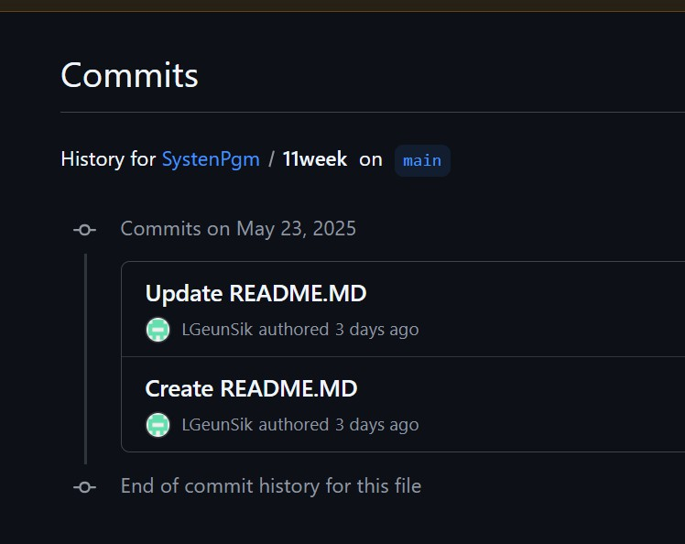
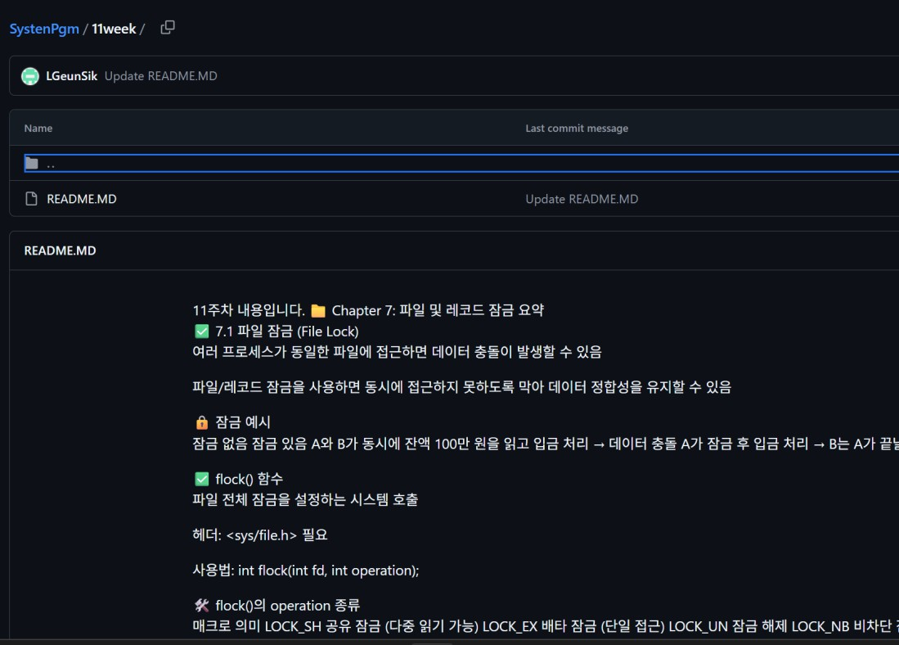
11주차 내용

Slide 14
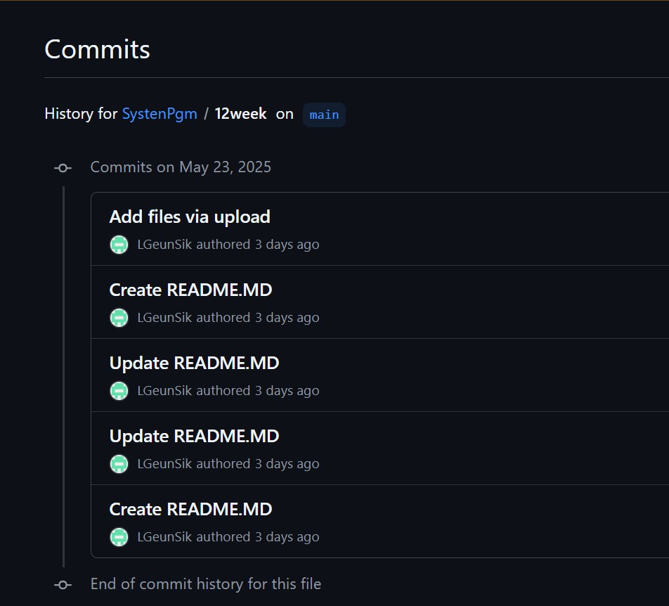
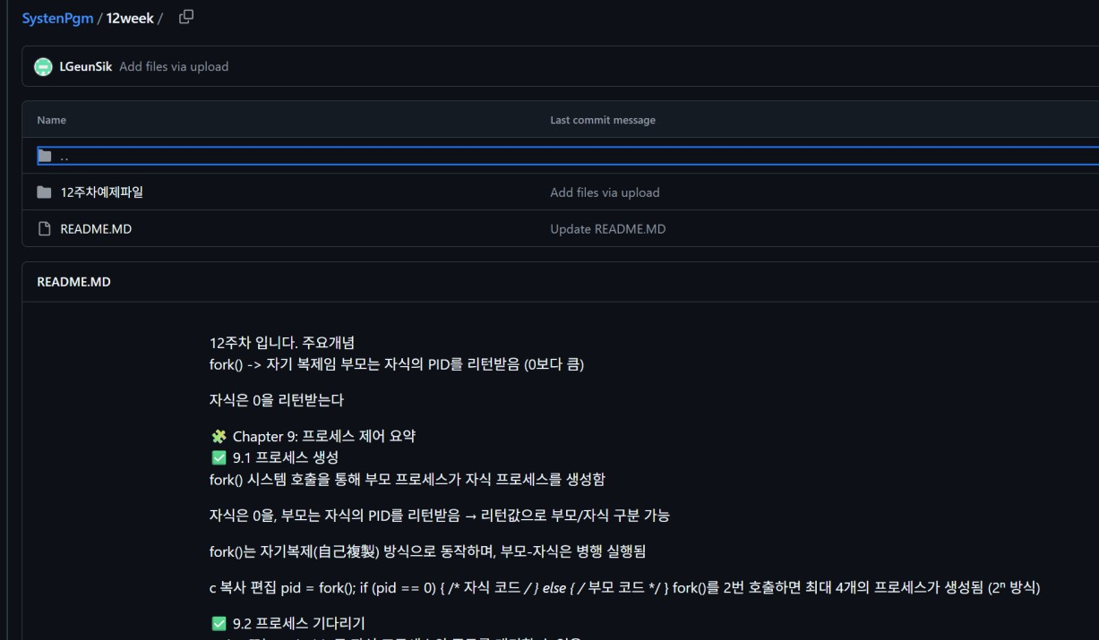
12주차 내용

Slide 15
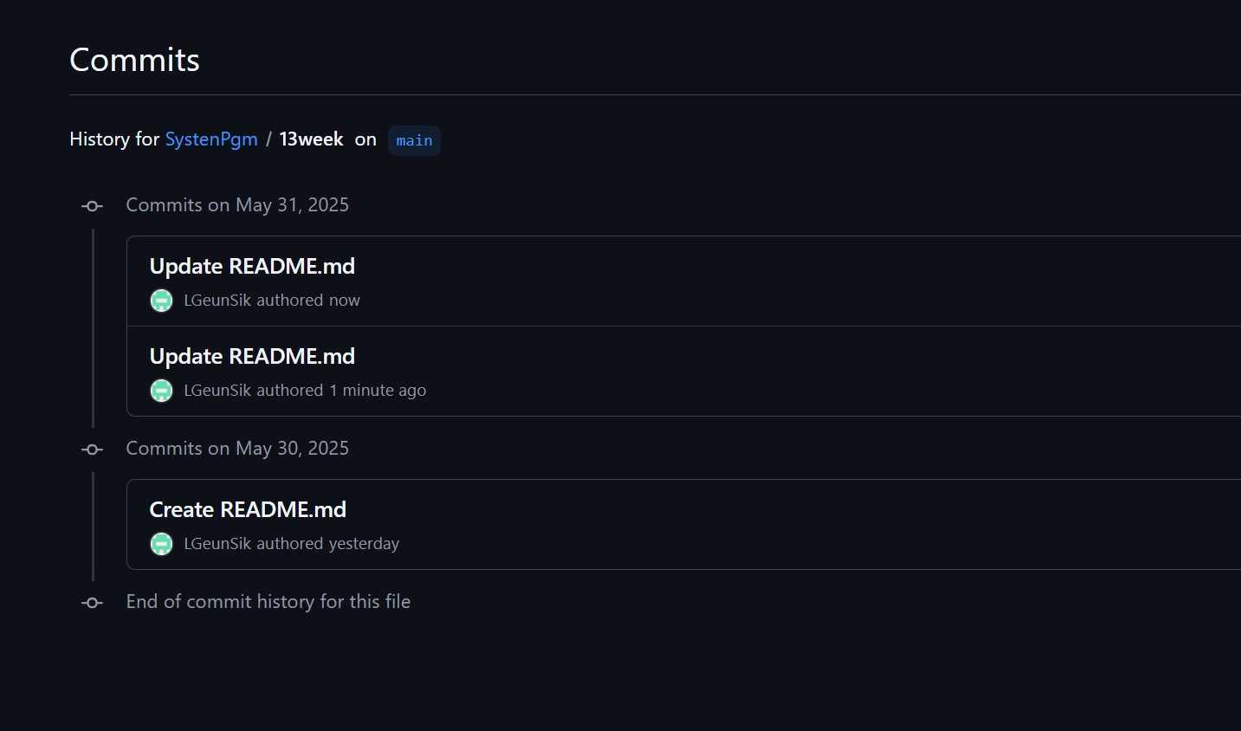
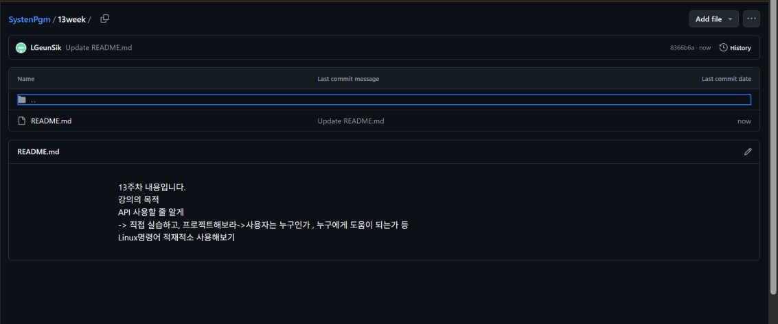
13주차 내용

Slide 16

리눅스 명령어 50개 C언어로 구현하기
-시작-

Slide 17
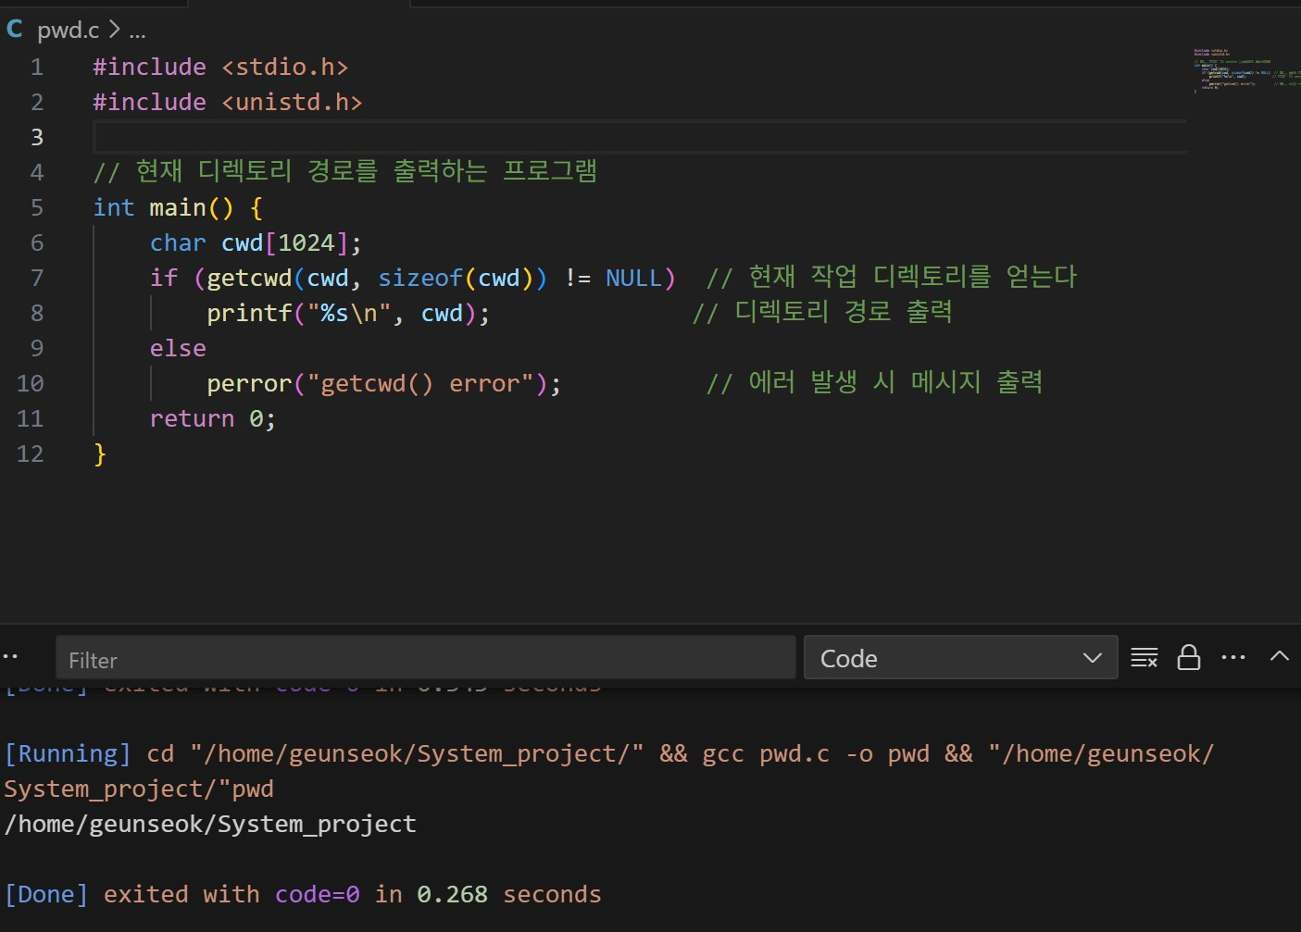
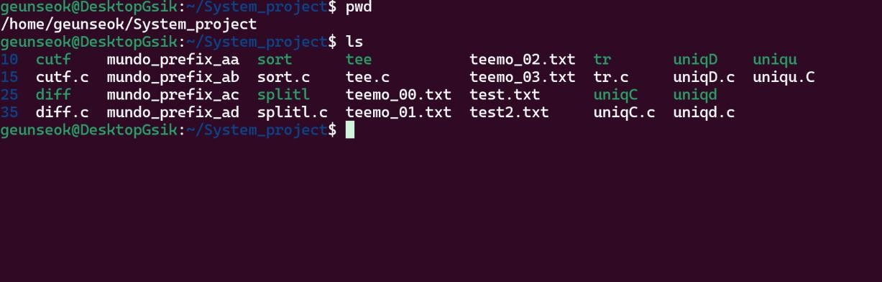
명령어:pwd
현재 디렉토리 경로를 출력한다.

Slide 18
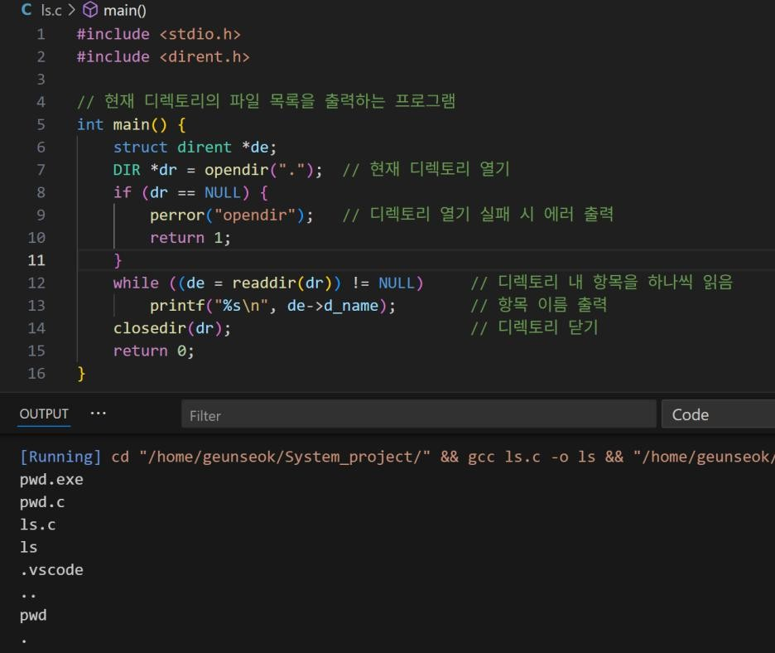
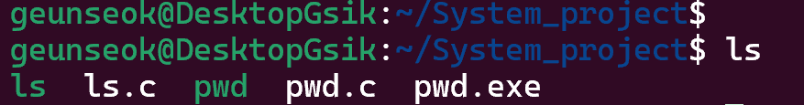
명령어:ls
현재 디렉토리의 파일 및 디렉토리를 나열한다.

Slide 19
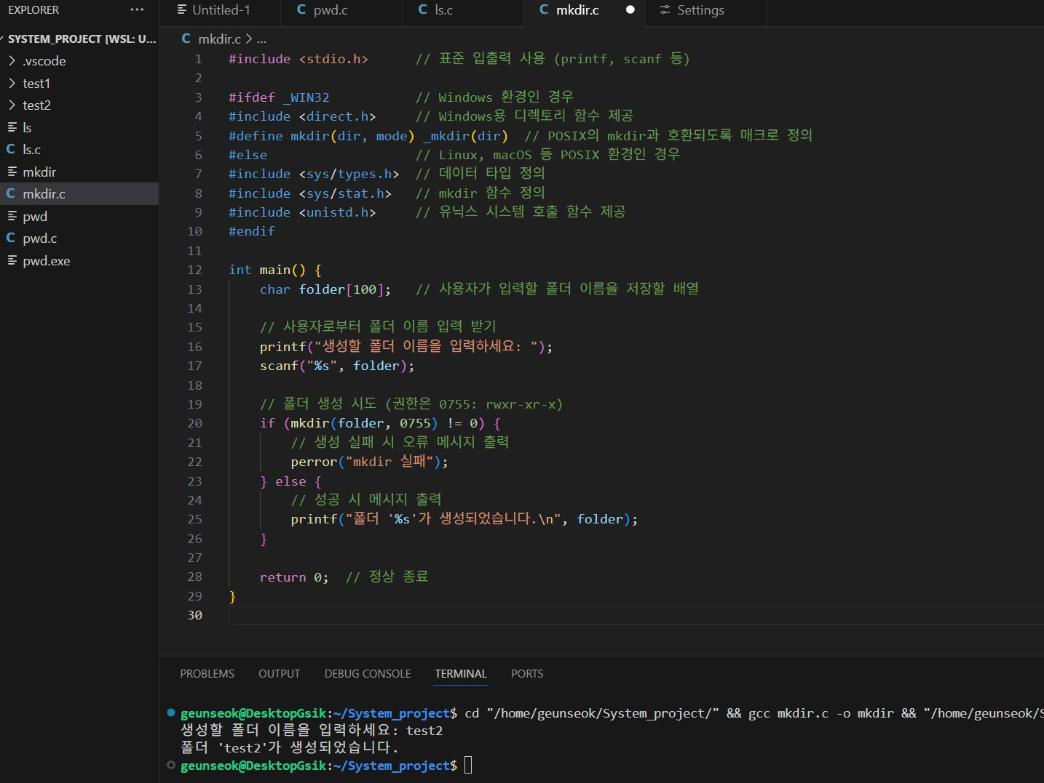
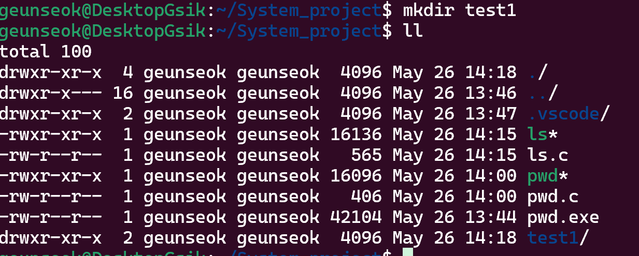
명령어:mkdir
새로운 디렉토리를 생성한다.

Slide 20
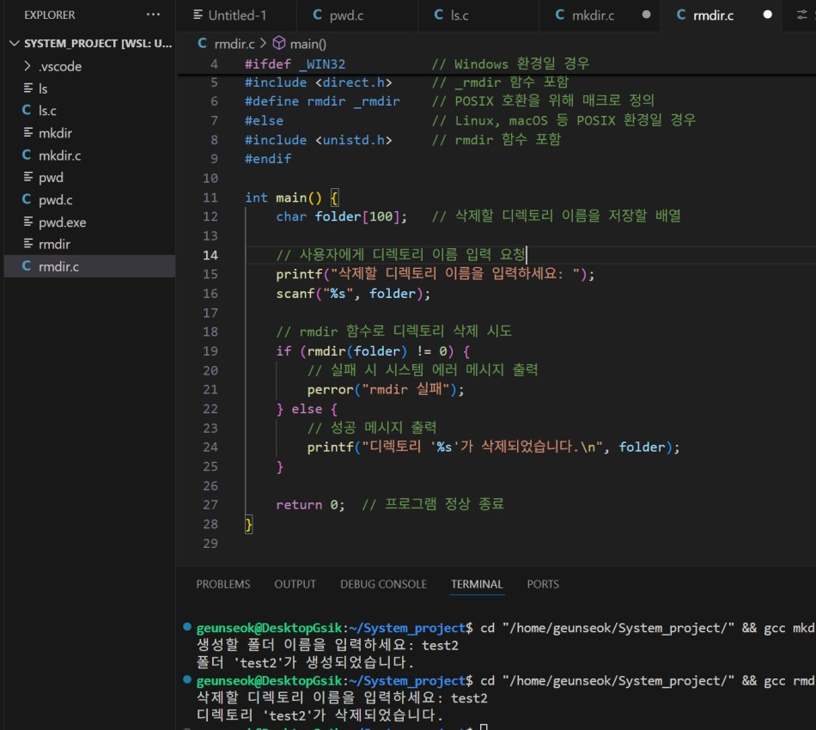
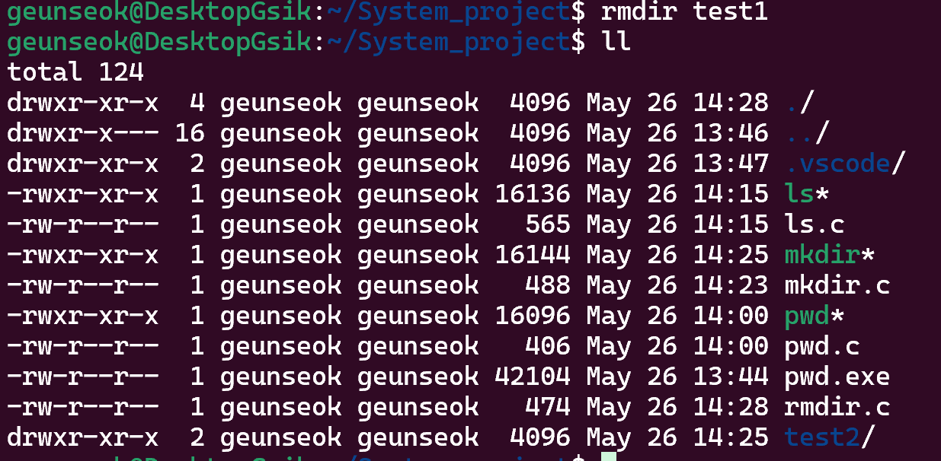
명령어:rmdir
빈 디렉토리를 삭제한다.

Slide 21
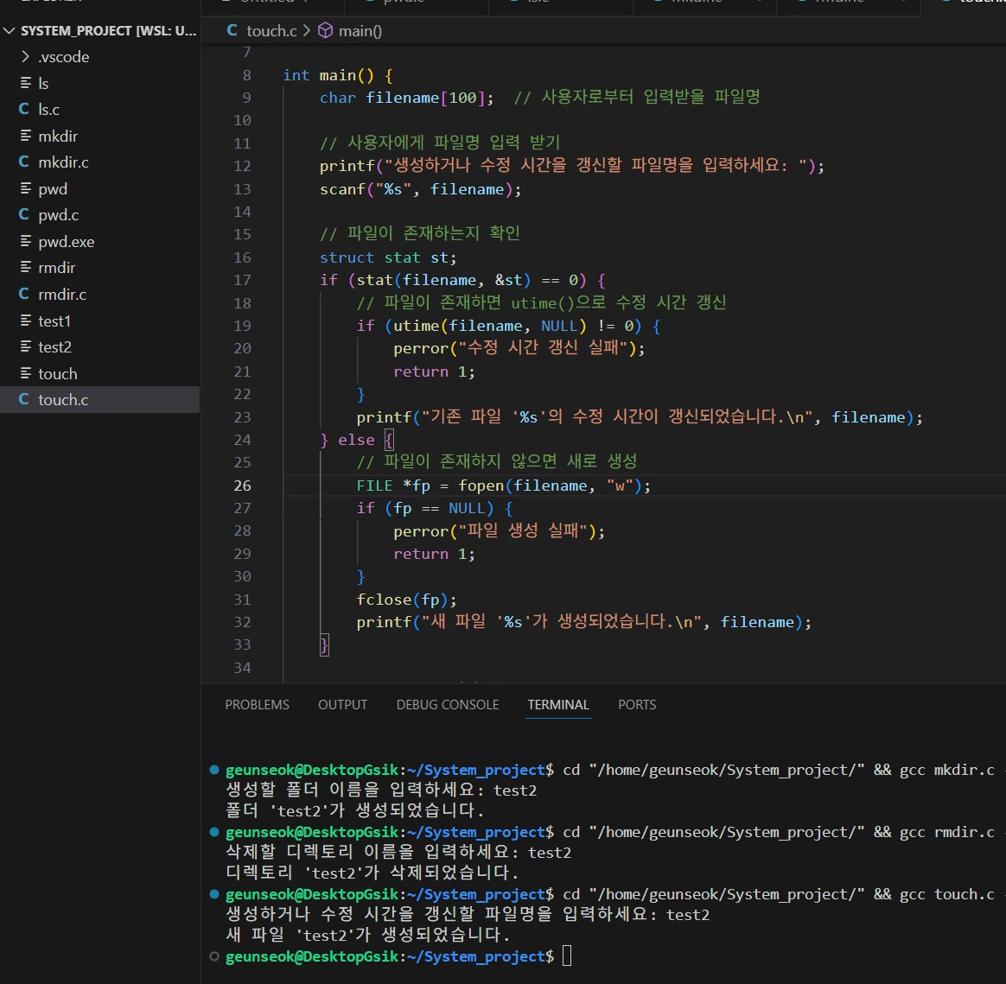
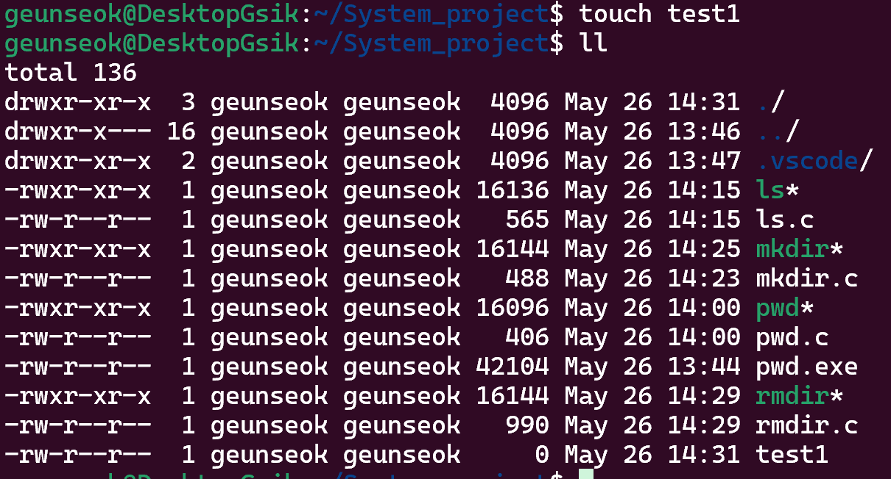
명령어:touch
빈 파일을 생성하거나 파일의 수정 시간을 갱신한다.

Slide 22
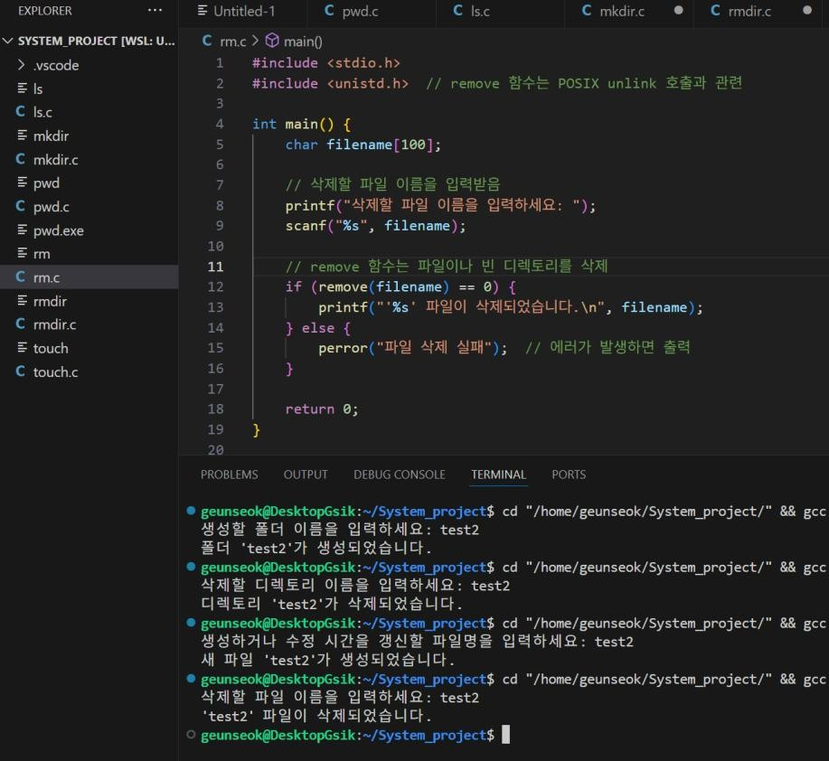
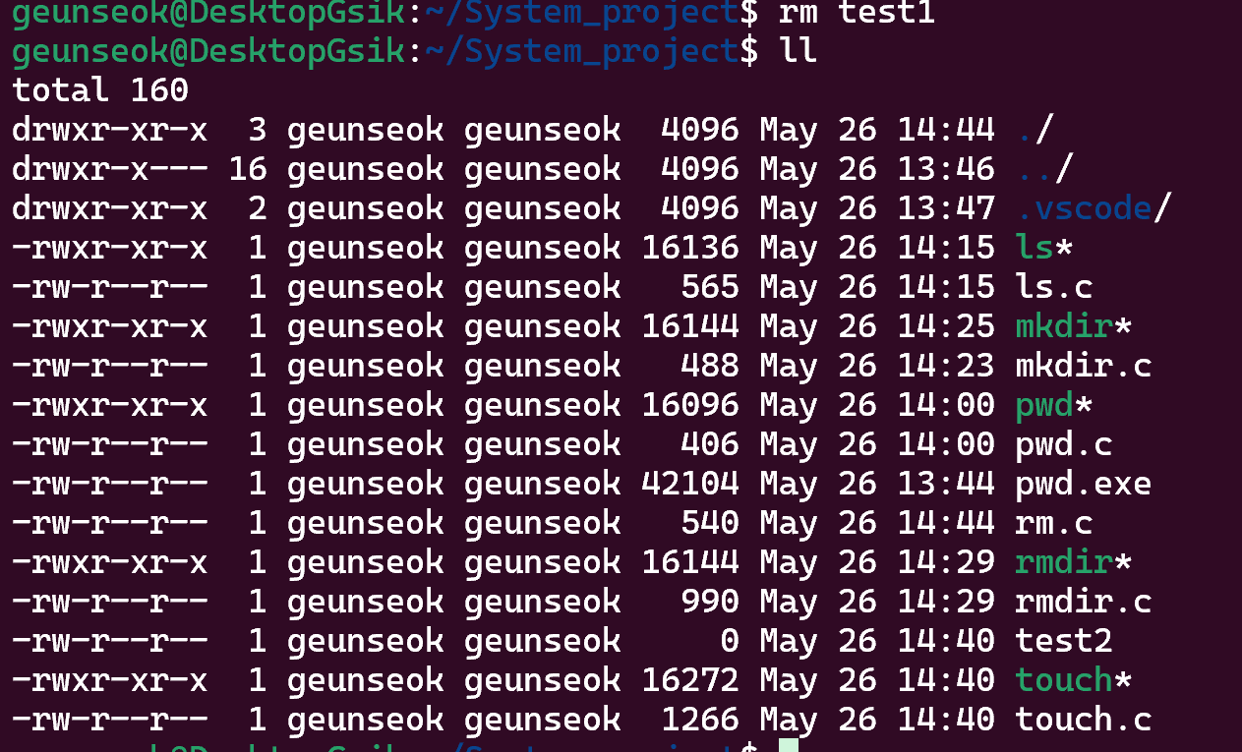
명령어:rm
파일또는 디렉토리 삭제

Slide 23
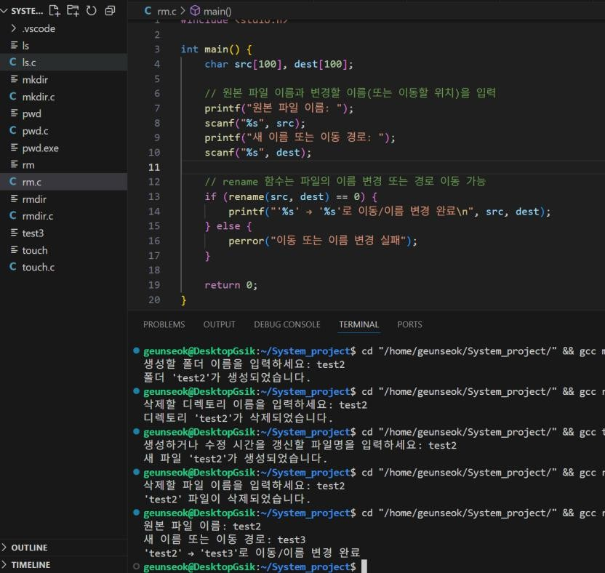
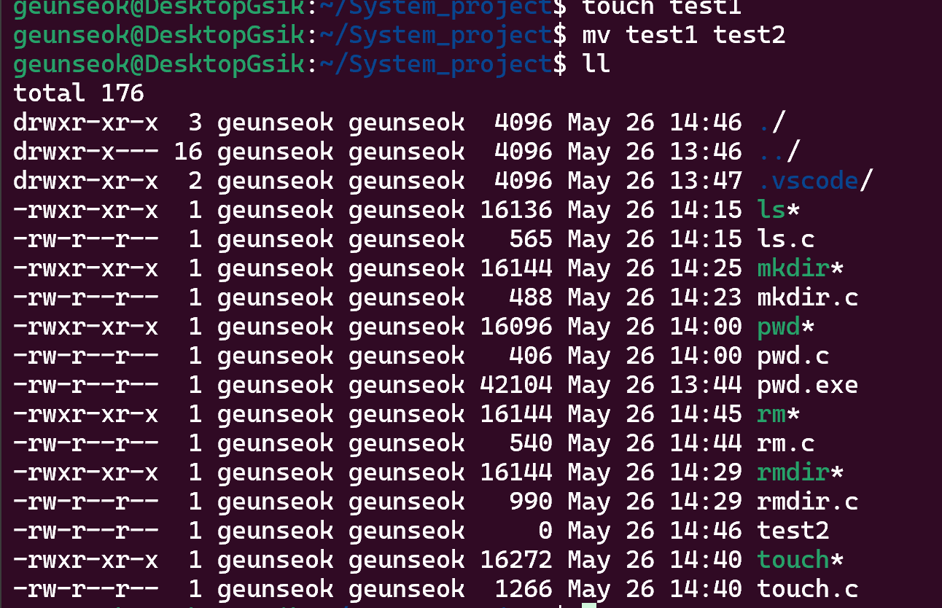
명령어:mv
파일 이동 또는 이름 변경

Slide 24
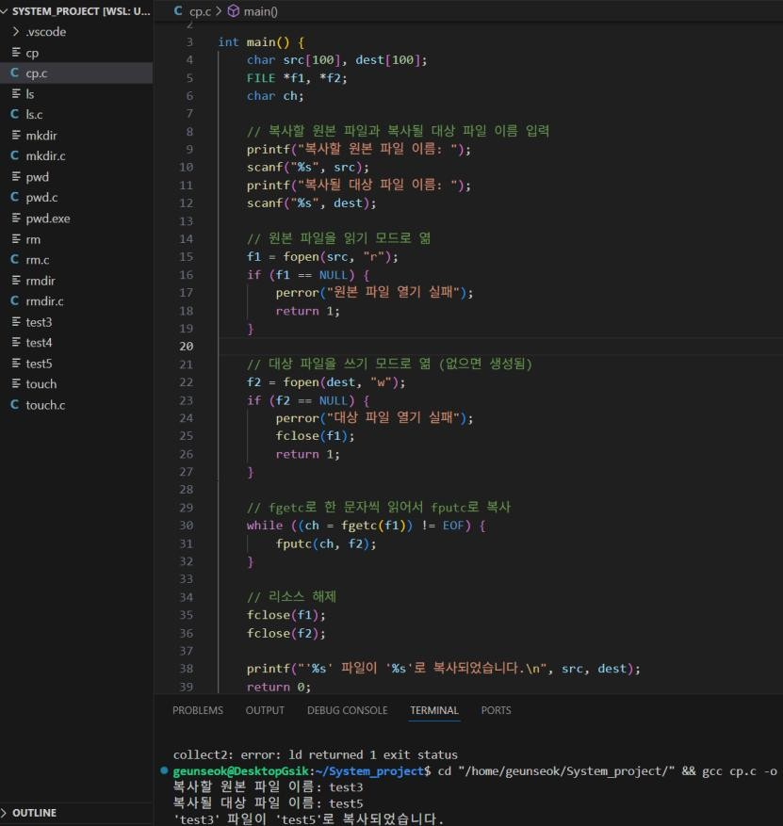
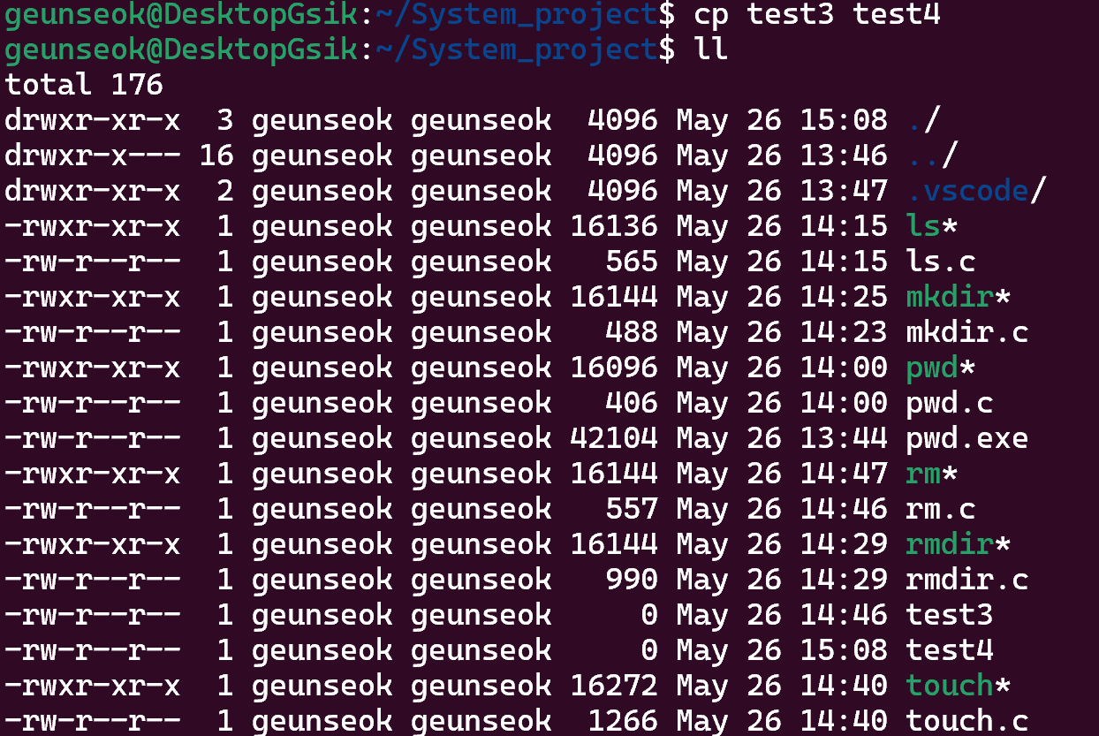
명령어:cp
파일을 복사한다.

Slide 25
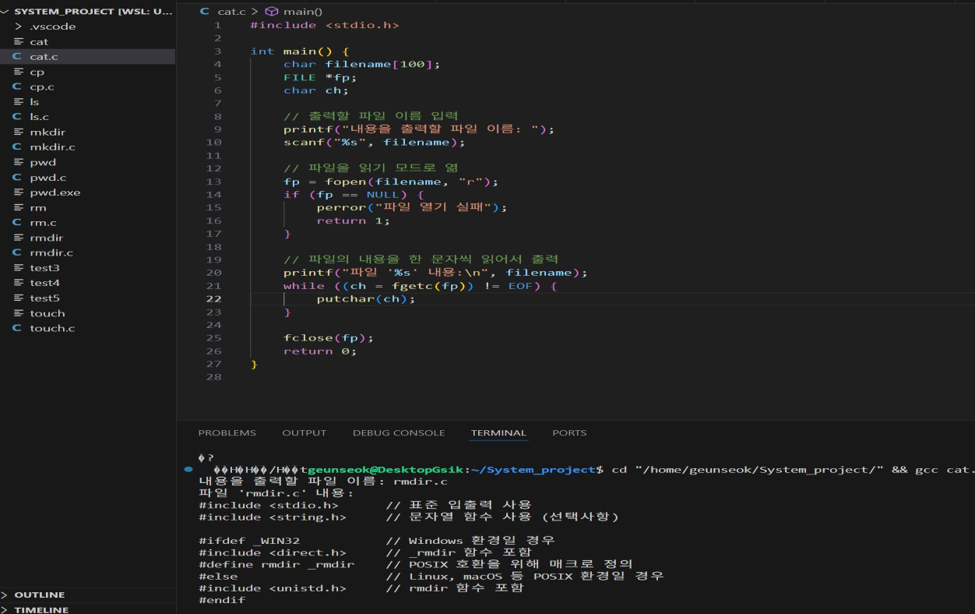
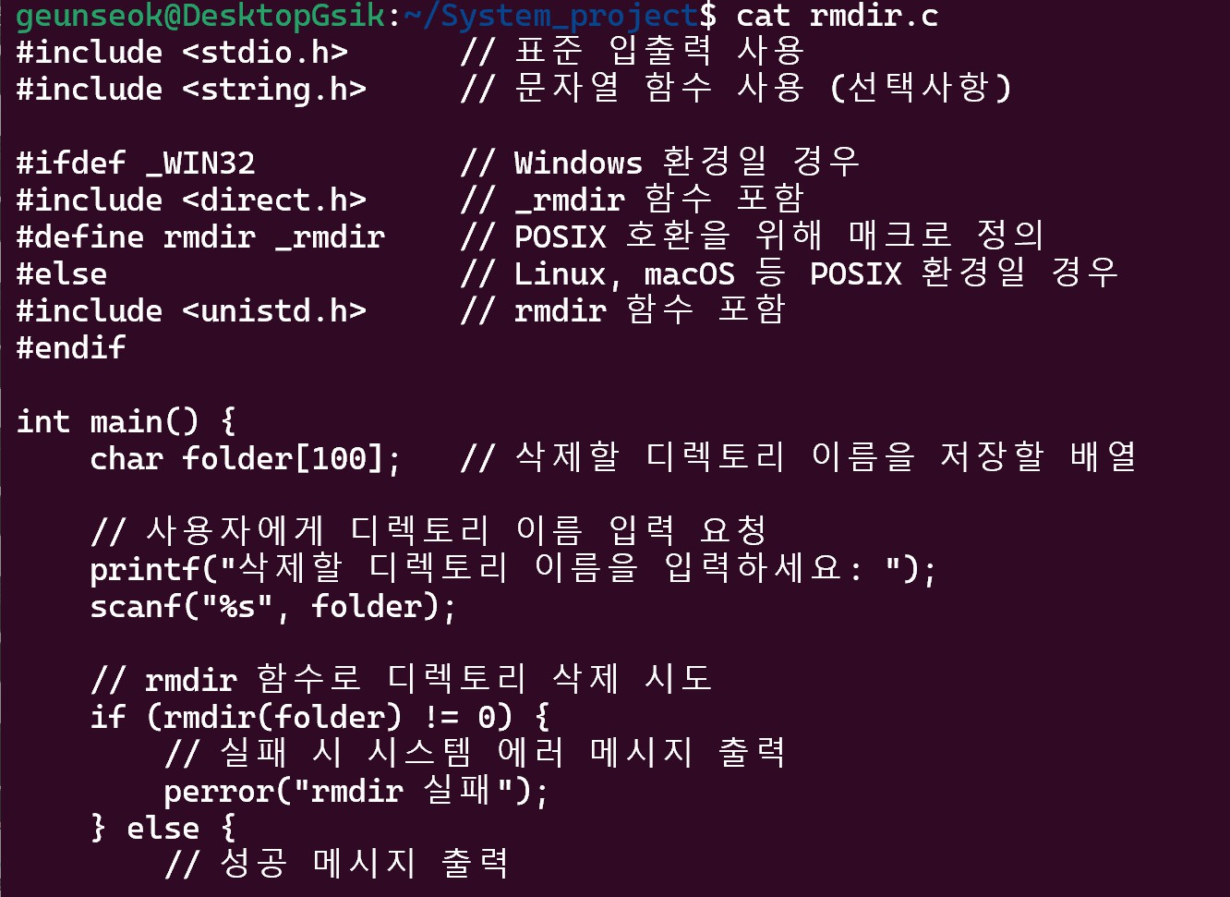
명령어:cat
파일 내용을 화면에 출력

Slide 26
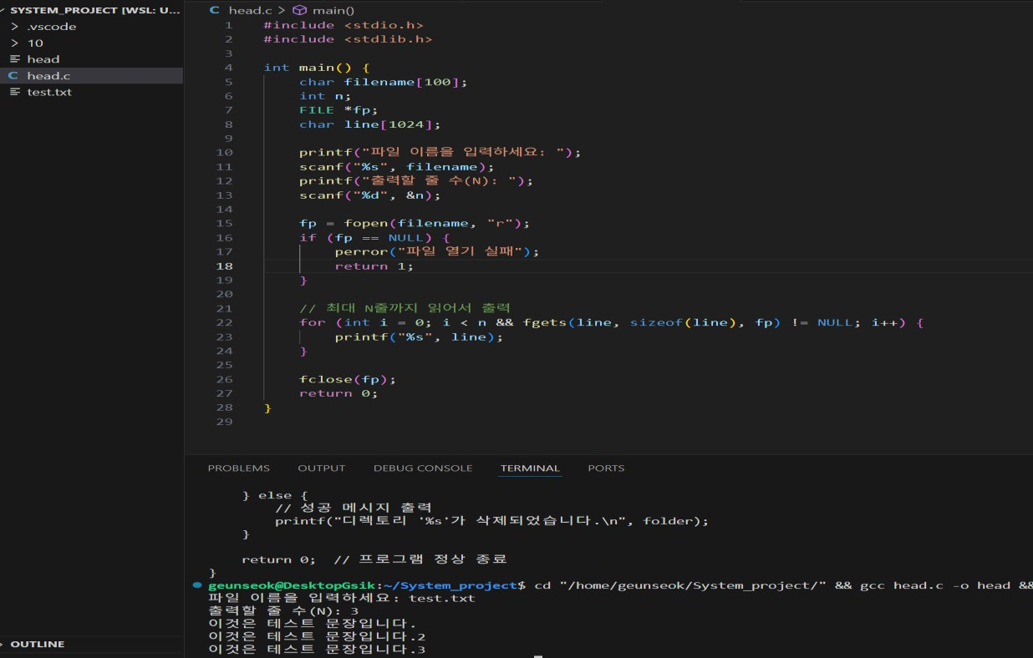
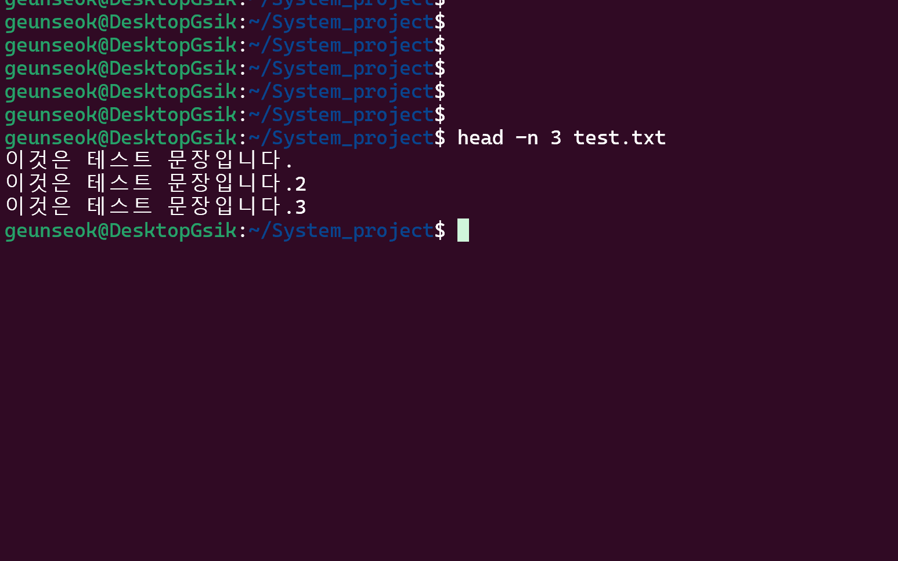
10 명령어:head
파일 상단의 N줄 출력

Slide 27
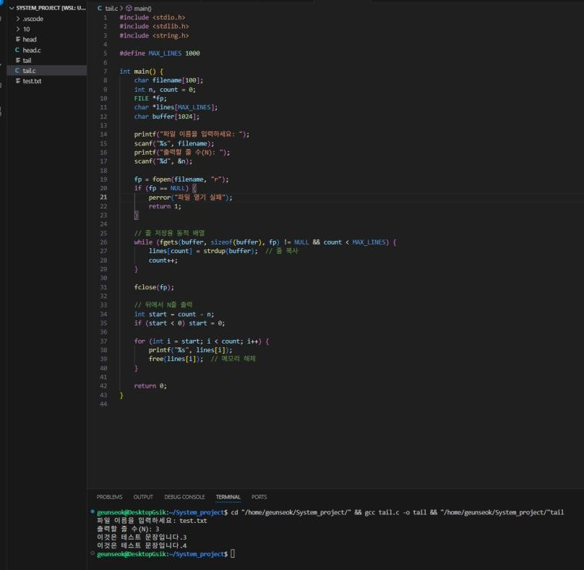
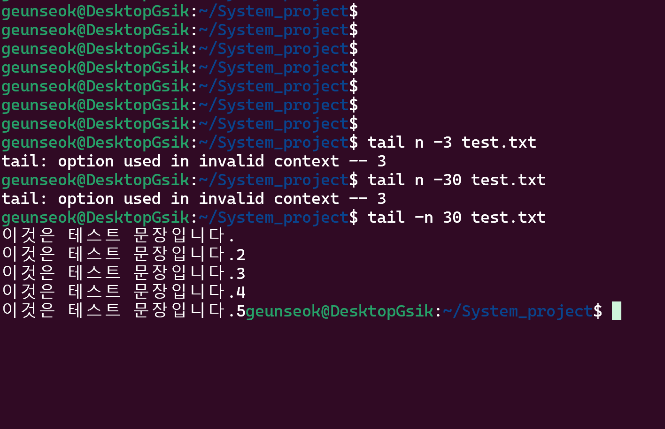
명령어:tail
파일 하단의 N줄 출력

Slide 28
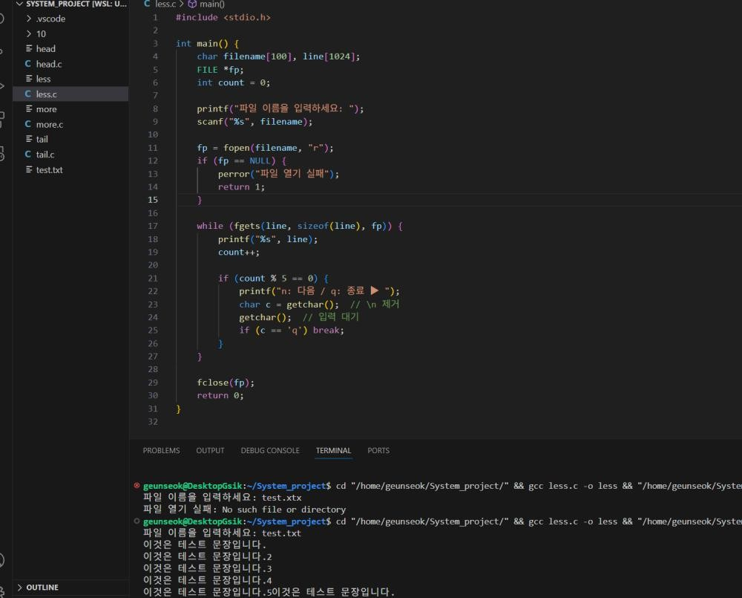
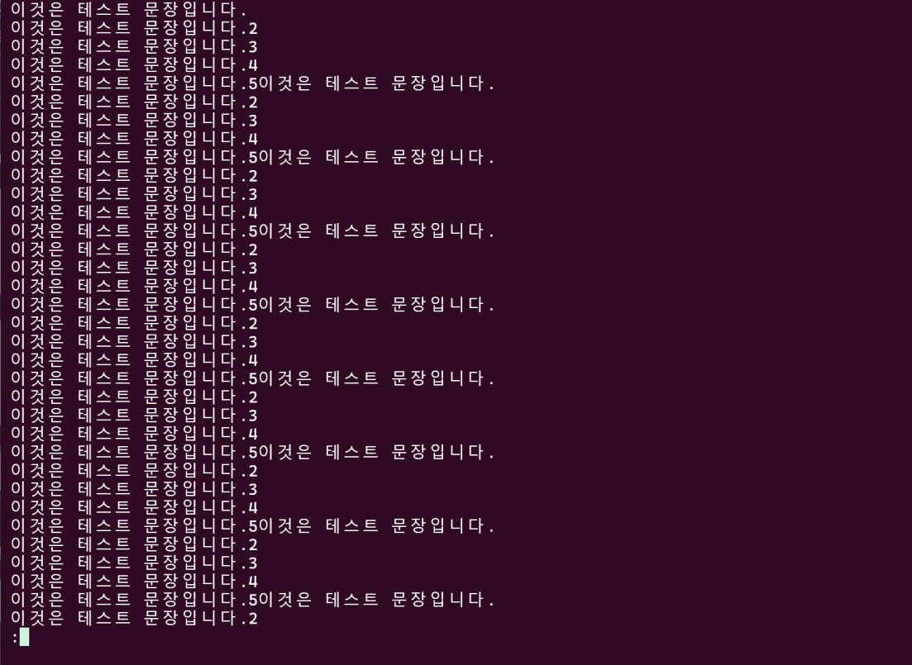
명령어:less
이전/다음 화면 스크롤 가능

Slide 29


명령어:find
디렉토리 내 파일명 검색

Slide 30


명령어:whoami
현재 사용자 출력

Slide 31


명령어:hostname
호스트명 출력

Slide 32



명령어:clear
터미널 화면 지우기

Slide 33


명령어:date
현재 날짜와 시간 출력

Slide 34


명령어:cal
현재 월의 달력 출력

Slide 35


명령어:echo
입력 문자열을 그대로 출력

Slide 36


20 명령어:basename
경로에서 파일명 추출

Slide 37


명령어:cd
현재 디렉토리 경로를 출력한다.

Slide 38


명령어:stat
파일 상세 정보 출력

Slide 39


명령어:chmod
선택한 파일의 권한 변경

Slide 40


명령어:chown
파일 소유자 및 그룹 변경(권한 필요)

Slide 41


명령어:file
파일 형식 판단 (간단 ELF 감지)

Slide 42


명령어:kill
프로세스에 **시그널(signal)**을 보내서 종료하거나 제어

Slide 43


명령어:sleep
일정 시간 동안 프로세스를 일시 중단

Slide 44


명령어:wait
자식 프로세스 종료 대기

Slide 45


명령어:uptime
시스템 부팅 후 경과 시간 출력

Slide 46


30 명령어:df
파일시스템의 디스크 공간 사용량 출력

Slide 47


명령어:du
디렉토리/파일의 디스크 사용량 출력

Slide 48


명령어:free
시스템 메모리 사용량 출력

Slide 49


명령어:tr
문자를 치환한다.

Slide 50


명령어:cut
구분자로 분리된 텍스트에서 특정 필드 추출

Slide 51


명령어:sort
현재 디렉토리 경로를 출력한다.

Slide 52


명령어:uniq –c
중복된 줄과 개수 함께 출력

Slide 53


명령어:uniq –d
중복된 줄만 출력

Slide 54


명령어:uniq –D
중복된 줄을 전부 출력

Slide 55


명령어:uniq -u
고유한 줄만 출력 (중복 제외)

Slide 56


40 명령어:cut -f
탭으로 구분된 필드 출력

Slide 57


명령어:tr
간단한 문자 치환

Slide 58


명령어:diff
파일을 비교하여 무엇이 다른지 체크.

Slide 59


명령어:split -l
긴 파일을 일정한 라인 수 단위로 쪼갤 수 있게 해주는 명령어

Slide 60


명령어:tee
표준 입력을 화면에 출력하면서 동시에 파일에도 저장

Slide 61


명령어:tar
단순 파일 묶기

Slide 62


명령어:gzip
.gz로 간단 압축

Slide 63


명령어:gzip -d
Gzip으로 압축된.gz 파일을 해제

Slide 64


명령어:users
현재 로그인한 사용자를 보여준다.

Slide 65


명령어:id
현재 사용자의 UID, GID, 그룹 목록을 출력

Slide 66


50 명령어:dirname
파일 경로에서 디렉토리 경로만 추출

Slide 67
총점:29점
깃허브 2week 7일 늦음 -> 0.5점 감점
11week 7일 늦음 -> 0.5점 감점 깃허브 총 1점 감점
명령어 50개 변환
모든 명령어를 C언어로 잘 구현하였으므로 15점 부여

